Slide 1
Machine Learning 분석방법
2차 Study

Slide 2
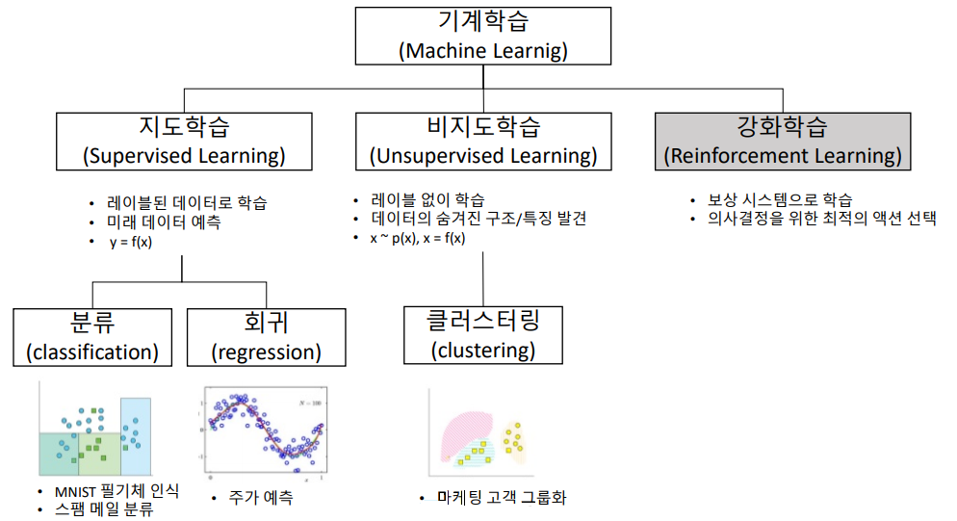
Machine Learning의 유형

Slide 3
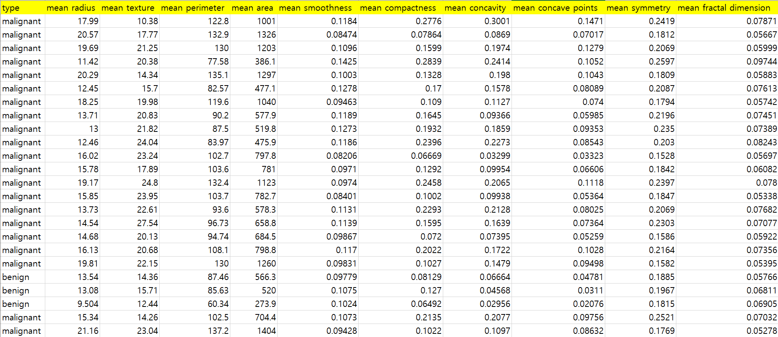
주요 용어
특성(feature)
Data이름 : Cancer
샘플
= 데이터포인트
* 좋은 입력 데이터를 만들어 내는 것 -> 특성추출(feature extraction), 특성공학 (feature engineering)

Slide 4
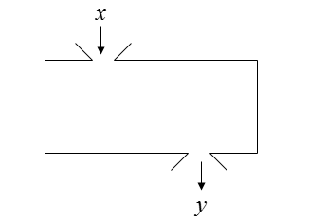
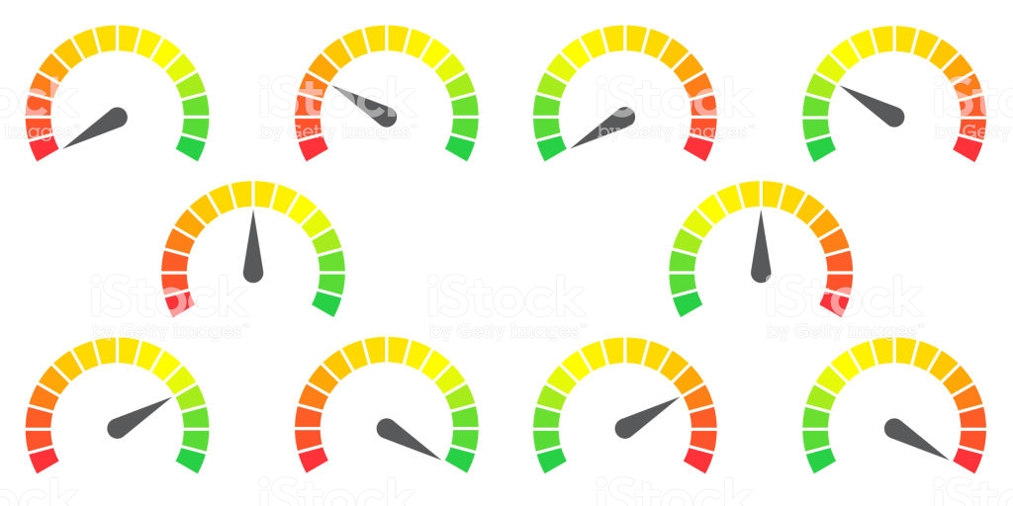
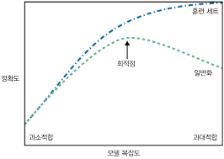
머신러닝모델 성능향상 방법
데이터 적재
데이터 전처리
탐색적 데이터 분석
특성공학
모델선택
파라미터 조정
모델훈련
모델선택, 그리드서치, 교차검증
파라미터 조정
모델훈련
모델교체
파라미터 조정
모델훈련
모델선택
모델훈련
모델평가
(정확도)
모델평가
(정확도)
모델평가
(정확도)
모델평가
(정확도)

Slide 5
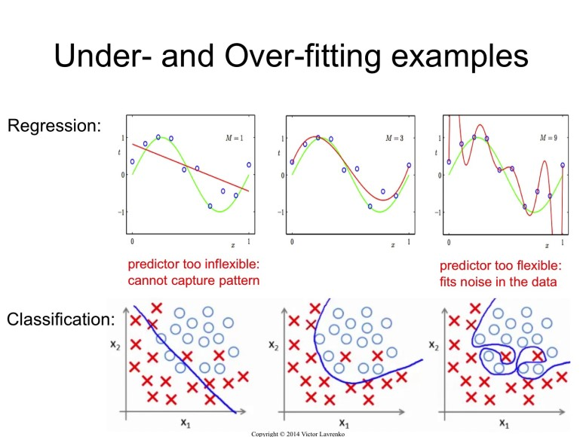
과대적합 vs 과소적합

Slide 6
모델성능 향상
Step 1
데이터 읽기
데이터전처리
모델선택
모델훈련
예측
Step 2
데이터 읽기
데이터전처리
탐색적 데이터 분석
모델선택
모델훈련
예측
평가
Step 3, 4, 5
데이터 읽기
데이터전처리
탐색적 데이터 분석
Train/Test
Data
모델선택
모델훈련
예측
평가
Step 5-1, 5-2
데이터 읽기
데이터전처리
탐색적 데이터 분석
Train/Test
Data
모델선택
그리드 서치
모델훈련
예측
평가
Step 6,7,8,9,10
데이터 읽기
데이터전처리
탐색적 데이터 분석
특성공학
Train/Test
Data
모델선택
그리드 서치
모델훈련
예측
평가
Step 11-2, 12-2
데이터 읽기
데이터전처리
탐색적 데이터 분석
특성공학
Train/Test
Data
모델선택
그리드 서치
교차
검증
모델훈련
예측
평가

